Slide 1
Объединение множеств. Знак U
Урок математики, 3 класс
УМК ««Перспектива»
Автор: Попович Татьяна Викторовна, МАОУ «СОШ №2 им. В.Н. Татищева»,
г. Перми

Slide 2
36:6
100-65
120:6
60:4
19+0:64-34:34
40+30:2
+20
· 2
:20
+22
30
?

Slide 3
Проверь себя:
6, 35, 20, 15, 18, 55, 27

Slide 4
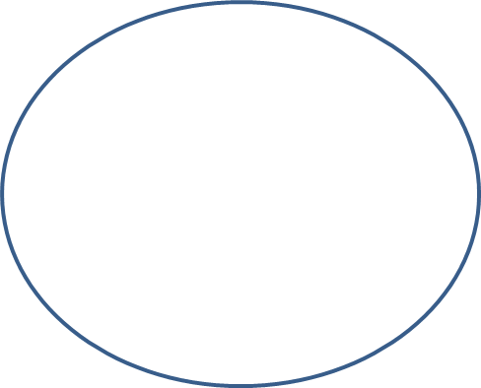
А = {27, 6, 18, 15} – кратны 3
В = {20, 55, 35, 15} – кратны 5
А ꓵ В = { 15 } - пересечение множеств
15

Slide 5
А U В - ?
U – ЗНАК ОБЪЕДИНЕНИЯ МНОЖЕСТВ

Slide 6
План
1. Каким будет объединение множеств, если:
У множеств нет общих элементов
Множества пересекаются
Множество является подмножеством другого множества
2.
Понятие «объединение множеств»

Slide 7
Лена и Игорь играют с мячом на детской площадке. Сеня сидит в сторонке…

Slide 8
В объединение непересекающихся множеств входят все элементы этих множеств.
Число элементов объединения равно сумме элементов в каждом из объединяемых множеств.

Slide 9
Вася (на коляске), Женя и Олег играют вместе..

Slide 10
В объединение множеств, где одно множество является подмножеством другого, входят все элементы этих множеств в единственном экземпляре

Slide 11
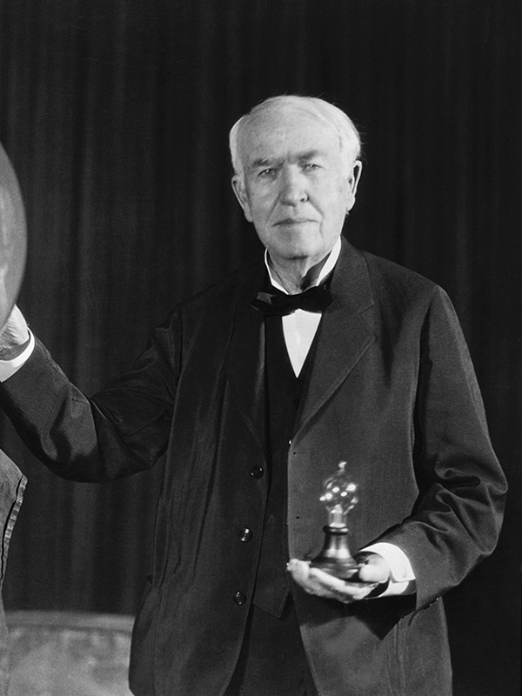
Томаса Эдисона
мир знает как изобретателя, сумевшего усовершенствовать электрическую лампочку, а также автора фонографа, телефонного приветствия. Однако, в отличие от многих гениев, мужчина отличался ярким талантом к предпринимательству.

Slide 12
В объединение пересекающихся множеств входят все элементы, которые принадлежат хотя бы одному множеству.
Как найти количество элементов?

Slide 13
Эталон C U D = {1; 3; 4; 5; 6; 7}.
4 + 3 -1 = 6 (элементов)

Slide 14
Проверка в паре
D ∩ E = {а; м}.
D U E = {а; б; е; к; м}.
Множество D содержит 4 элемента;
множество E содержит 3 элемента;
множество D ∩ E содержит 2 элемента;
множество D U E содержит 5 элементов.
n(D ∩ E) = n(D) + n(E) – n (∩) = (4 + 3) − 2 = 5.

Slide 15
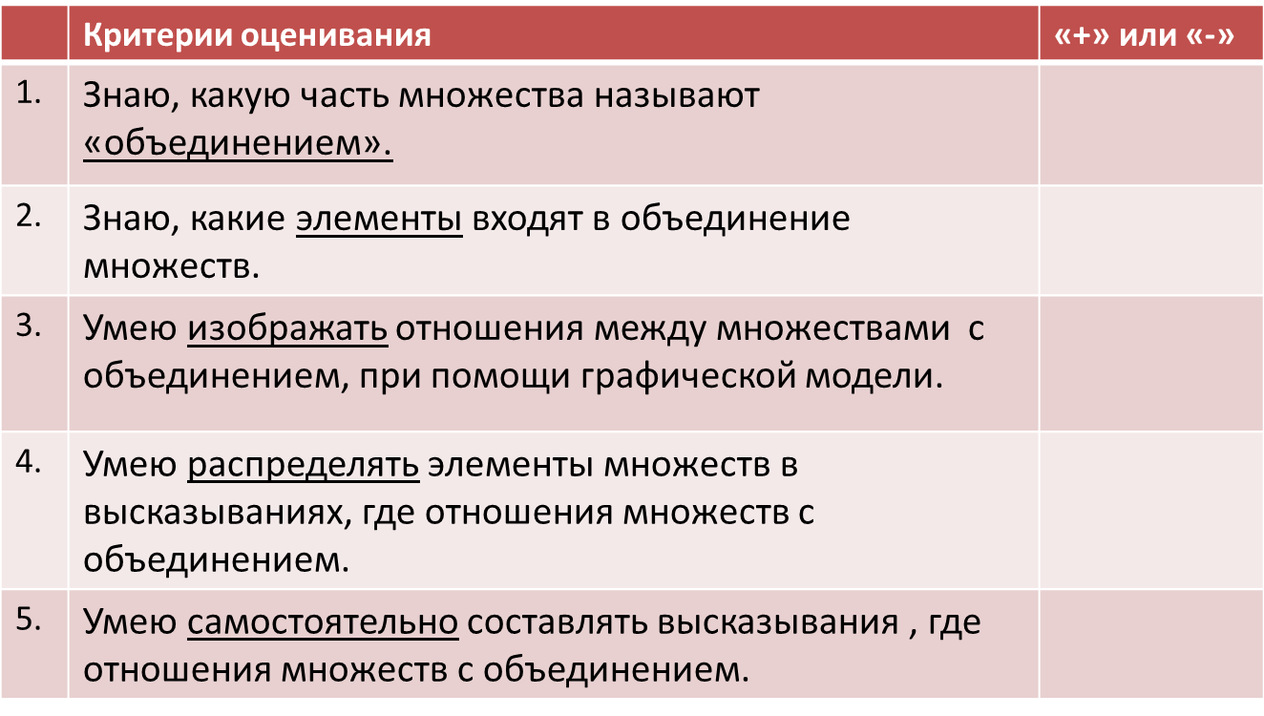

Slide 16
Список использованной литературы:
1. Карнеги, Дейл. Малоизвестные факты о хорошо известных людях / Д. Карнеги. - Москва, 1993. - 211 с.
2. Математика, 3 класс, Поурочные планы по учебнику Петерсон Л.Г., 2010.
3. Методические рекомендации к учебнику "Математика. 3 класс" ФГОС
4. Петерсон Л.Г. Математика. 3 класс. Учебное пособие (учебник-тетрадь). В 3-х частях. ФГОС

